Slide 1
FLUSS-DIAGRAMME
Lukas Stranzinger

Slide 2
/TABLE OF CONTENTS
/01
/DEFINITION
/02
/NOTATION
/03
/VERSCHIEDENE ARTEN
/04
/AUFGABE
Lukas Stranzinger
Flussdiagram definiert
Notation und zu verwendende Formen
Anwendungsfälle für Flussdiagramme
Anwendungsaufgabe Flussdiagram erstellen
INDEX.HTML

Slide 3
/01
/DEFINITION
INDEX.HTML

Slide 4
<FLUSSDIAGRAMM>
Diagramm, das einen Prozess, ein System oder einen Algorithmus beschreibt und darstellt
INDEX.HTML

Slide 5
/02
/NOTATION
INDEX.HTML

Slide 6
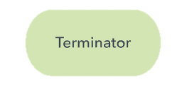
/Terminator
Dieses auch als „Grenzstelle“ bezeichnete Symbol repräsentiert Anfangs- und Endpunkte
INDEX.HTML

Slide 7
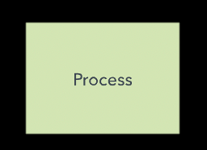
/Prozess
Diese Form wird auch als „Aktionssymbol“ bezeichnet und stellt einen Prozess, eine Aktion oder eine Funktion dar.
INDEX.HTML

Slide 8

/Dokument
Es stellt spezifisch den Eingang oder die Ausgabe eines Dokuments dar.
INDEX.HTML

Slide 9
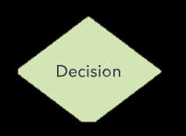
/Entscheidung
Weist auf eine Frage hin, die beantwortet werden muss (in der Regel mit ja/nein oder wahr/falsch).
INDEX.HTML

Slide 10
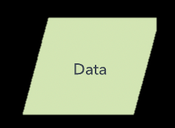
/Input-Output
Dieses Symbol wird auch als „Datensymbol“ bezeichnet und stellt Daten, die für die Eingabe oder Ausgabe verfügbar sind
INDEX.HTML

Slide 11
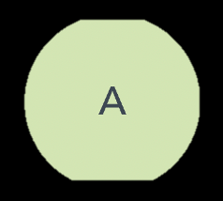
/Referenz
Dieses Symbol wird in der
Regel für komplexere Diagramme
verwendet und verbindet
getrennte Elemente auf einer
Seite.
INDEX.HTML

Slide 12
/03
/ANWENDUNGSFÄLLE
INDEX.HTML

Slide 13
/ARTEN VON FLUSSDIAGRAMMEN
YOUR LOGO HERE
/SYSTEM FLOWCHARTS
/DOCUMENT FLOWCHART
/PROGRAM FLOWCHARTS
/DATA FLOWCHARTS
INDEX.HTML

Slide 14
/DOCUMENT & DATA -FLOWCHARTS
YOUR LOGO HERE
/DOCUMENT FLOWCHARTS
/DATA FLOWCHARTS
Diese zeigen bestehende Kontrollmaßnahmen in Bezug auf den Dokumentenfluss über die verschiedenen Komponenten eines Systems hinweg.
Diese zeigen die Kontroll- bzw. Steuermaßnahmen, denen Datenflüsse in einem System unterliegen.
INDEX.HTML

Slide 15
/SYSTEM & PROGRAM -FLOWCHARTS
YOUR LOGO HERE
/SYSTEM FLOWCHART
/PROGRAM FLOWCHART
Diese stellen den Datenfluss zu den bzw. durch die wichtigsten Komponenten eines Systems dar, zum Beispiel Dateneingaben, Programme, Speichermedien, Prozessoren und Kommunikationsnetzwerke.
Diese zeigen die
internen Kontroll- bzw.
Steuermaßnahmen eines
Programms innerhalb
eines Systems.
INDEX.HTML

Slide 16
/04
/AUFGABE
INDEX.HTML

Slide 17
<BEISPIEL>
<TELEFONGESPRÄCH>
FOLGENDE TÄTIGKEITEN UND ABFRAGEN
INDEX.HTML

Slide 18
1. Start
2. Hörer abnehmen
3. Wählen
4. Meldet sich der Teilnehmer?
- Wenn Ja, weiter mit (5) „Gespräch führen“
- Wenn Nein, weiter mit (6) "Hörer auflegen"
9. prüfen, ob Gespräch aufschiebbar
- Wenn Ja, Arbeitsablauf beenden (7)
- Wenn Nein, Rücksprung zu Start (1)
5. Gespräch führen
6. Hörer auflegen
7. Ende
INDEX.HTML

Slide 19
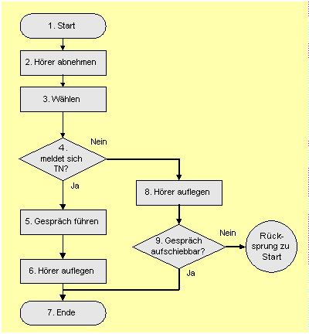

Slide 20
/CONCEPTS
/LANGUAGE
/PROGRAM
/ALGORITHM
Mercury is the closest planet to the Sun and the smallest one
Venus is terribly hot and is the second planet from the Sun
Despite being red, Mars is actually a cold place full of iron oxide dust
INDEX.HTML

Slide 21

/A PICTURE IS WORTH A THOUSAND WORDS
YOUR LOGO HERE
INDEX.HTML

Slide 22
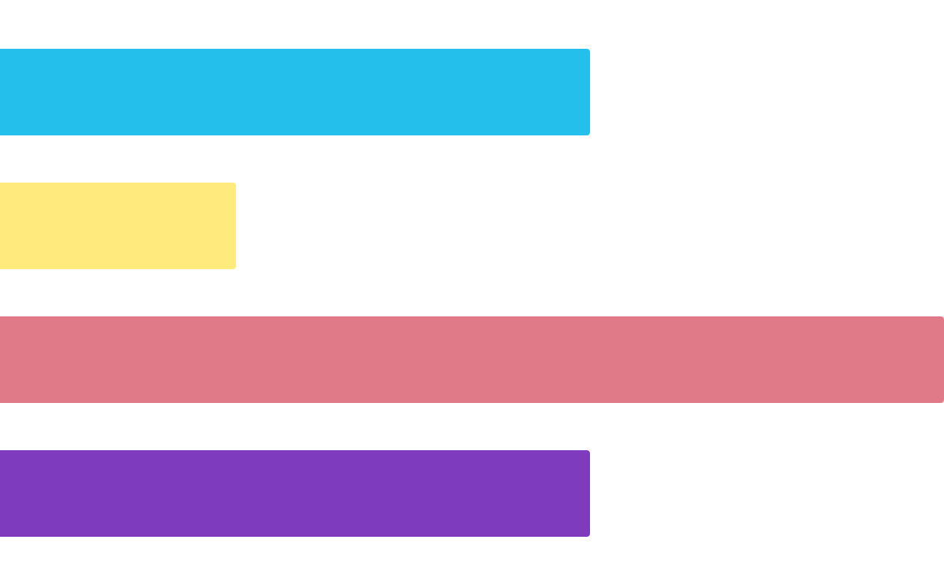
/PROGRAMMING PARADIGMS
YOUR LOGO HERE
0
25
50
75
100
/DECLARATIVE
/IMPERATIVE
Jupiter is the biggest planet
Venus has a beautiful name
Follow the link in the graph to modify its data and then paste the new one here. For more info, click here
/MODULAR
/STRUCTURED
Mars is a very cold planet
Saturn is a gas giant
INDEX.HTML

Slide 23
/WHAT IS THIS TOPIC ABOUT?
YOUR LOGO HERE
/RUNNING A PROGRAM
/LEXICON AND OBJECTIVES
Mercury is the closest planet to the Sun and the smallest one in the Solar System—it’s only a bit larger than the Moon
Venus has a beautiful name and is the second planet from the Sun. It’s hot and has a very poisonous atmosphere
INDEX.HTML

Slide 24
/FEATURES OF THE TOPIC
/CORRECTNESS
/CLARITY
/PORTABILITY
/EFFICIENCY
YOUR LOGO HERE
Venus is the second planet from the Sun
Mercury is the smallest planet
Despite being red, Mars is a cold place
Saturn is a gas giant and has several rings
INDEX.HTML

Slide 25
<AWESOME WORDS>
YOUR LOGO HERE
INDEX.HTML

Slide 26
/RECOMMENDATIONS
/RECOGNIZE THE NEED
/COLLECT REQUIREMENTS
/ANALYZE THE PROGRAM
/CREATE ARCHITECTURE
/IMPLEMENT THE PROGRAM
/TEST AND INSTALL
YOUR LOGO HERE
Mercury is the closest planet to the Sun
Venus is the second planet from the Sun
Mars is actually a very cold place
Jupiter is the biggest planet of them all
Saturn is a gas giant and has several rings
Neptune is the farthest planet from the Sun
INDEX.HTML

Slide 27
—SOMEONE FAMOUS
YOUR LOGO HERE
“This is a quote, words full of wisdom that someone important said and can make the reader get inspired.”
INDEX.HTML

Slide 28

/PROGRAMMING TOOLS WEBSITE
YOUR LOGO HERE
You can replace the image on the screen with your own work. Just right-click on it and select “Replace image”
INDEX.HTML

Slide 29
/TECHNICAL EXPLICATION
YOUR LOGO HERE
Do you know what helps you make your point clear? Lists like this one:
They’re simple
You can organize your ideas clearly
You’ll never forget to buy milk!
And the most important thing: the audience won’t miss the point of your presentation
INDEX.HTML

Slide 30
/PRACTICAL EXERCISE
YOUR LOGO HERE
Complete the following table about base changes:
/BINARY | /HEXADECIMAL | /DECIMAL
 |  | 128.75
10011101.11001
 | BE.A7
INDEX.HTML

Slide 31
/SOFTWARE ENGINEERING PROCESS
YOUR LOGO HERE
/ANALYSIS
/DESIGN
/CODIFICATION
/IMPLANTATION
Venus is the second planet from the Sun
Jupiter is the biggest planet in the System
Despite being red, Mars is a cold place
Saturn is a gas giant with several rings
INDEX.HTML

Slide 32

/A PICTURE ALWAYS REINFORCES THE CONCEPT
YOUR LOGO HERE
Images reveal large amounts of data, so remember: use an image instead of a long text. Your audience will appreciate it
INDEX.HTML

Slide 33
<9h 55m 23s>
<333,000.000>
<386,000 km>
YOUR LOGO HERE
Jupiter’s rotation period
The Sun’s mass compared to Earth’s
Distance between Earth and the Moon
INDEX.HTML

Slide 34
/EXAMPLES
YOUR LOGO HERE
Coding of integer numbers with signs:
/BINARY
/DECIMAL
Natural binary | 223
 | -223
Sign and magnitude | 10100111
 | 10100111
2’s complement | 223
 | -223
INDEX.HTML

Slide 35
/PREDOMINANT LANGUAGES
YOUR LOGO HERE
/JAVA
Jupiter is the biggest planet
/C++
Mars is a very cold planet
INDEX.HTML

Slide 36
/IMPORTANT TASKS
YOUR LOGO HERE
/COMMANDS
Earth is the third planet from the Sun
/INSTALLATION
Venus is the second planet from the Sun
/SECURITY
Saturn is a gas giant and has rings
/HARDWARE
Despite being red, Mars is a cold place
INDEX.HTML

Slide 37
/THANKS!
YOUR LOGO HERE
/DO YOU HAVE ANY QUESTIONS?
youremail@freepik.com
+91 620 421 838
yourcompany.com
Please keep this slide for attribution
INDEX.HTML

Slide 38
/PROGRAMMING ICON PACK
YOUR LOGO HERE
INDEX.HTML

Slide 39
/ALTERNATIVE RESOURCES
YOUR LOGO HERE
INDEX.HTML

Slide 40
/ALTERNATIVE RESOURCES
YOUR LOGO HERE
Here’s an assortment of alternatives resources within the same style of this template
/PHOTOS
Close up hand pointing at monitor
Close up programmer sitting at desk
/VECTORS
Gradient ui/ux landing page
Flat design ui and ux elements
INDEX.HTML

Slide 41
/RESOURCES
YOUR LOGO HERE
Did you like the resources on this template? Get them for free at our other websites:
/PHOTOS
/ICONS
Close up programmer typing on keyboard
Cyber security concept with computer close up
Icon Pack: Programming | Flat
/VECTORS
Flat design ui and ux landing page
Gradient ui/ux elements collection
INDEX.HTML

